Slide 1
2д игра - шутер про зомби
С использованием библиотеки Arcade

Slide 2
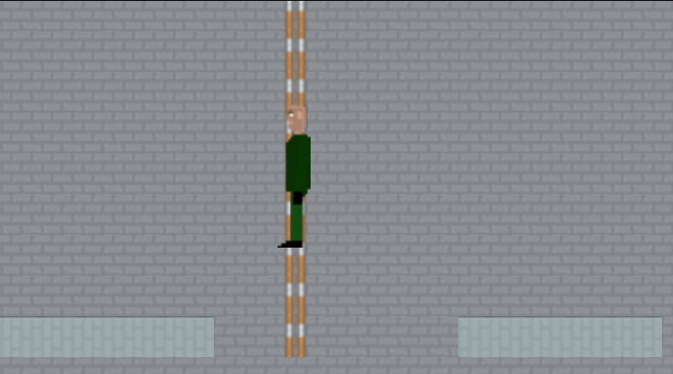
Функциональные возможности
Игрок может перемещаться по карте, используя лестницы, прыгая и бегая.

Slide 3
Технологический стек и архитектура программы
Программа реализована с использованием:
Python 3.12 — язык программирования;
Arcade - библиотека для создания игр;
Библиотеки, которые необходимы для работы Arcade.
Каждый значимый элемент со своей логикой: главное меню, окно игры, настройки - как отдельный экран. Логика обновляется только на отображаемом экране. Отображаемый экран можно менять. В каждом экране в цикле вызываются методы для обновления логики, рисования на экране, обработки нажатий кнопок на клавиатуре и мыши.

Slide 4
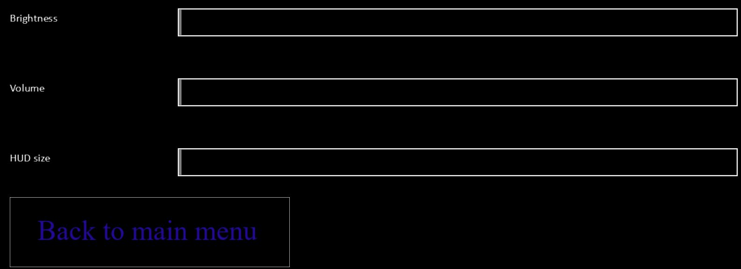
Интерфейс
Кнопки и Слайдеры
Кнопка «New Game» в главном меню — запускает обучающий уровень. Кнопка «Settings» в главном меню — открывает настройки. Кнопка «Back to main menu» в настройках закрывает настройки и открывает главное меню. Слайдеры в настройках выводят настроенные значения в консоль. Кнопки «Endings», «Load game» в главном меню — выводят надпись о том, что данный контент находится в разработке.

Slide 5
Алгоритм работы
При запуске программы открывается стартовый экран.
Пользователь может начать новую игру, нажать на остальные кнопки в стартовом экране, или открыть настройки.
При нажатии кнопки «New game»:
Запускается окно игры и загружаются спрайты из файла карты, настраивается физический движок. В цикле окна игры обрабатываются нажатия на клавиши, и происходит перемещение персонажа с учётом физических явлений. Также есть механика времени на прыжок, когда персонаж в воздухе и механика отложенного прыжка.

Slide 6
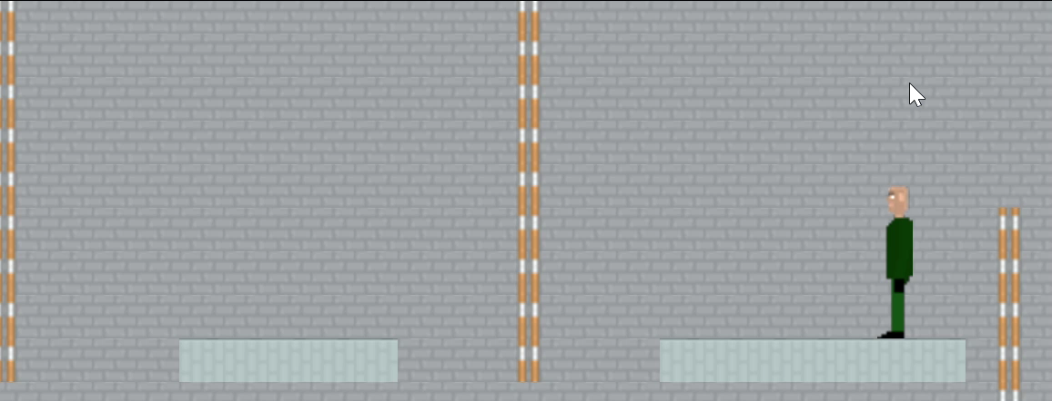
Особенности реализации
Возможность ускоряться при подъёме по лестнице. Возможность разбежаться перед прыжком, так как если идти или бежать перед прыжком, то персонаж наберёт большую скорость.

Slide 7
Требования к окружению, порядок сборки и запуска
Для работы программы необходимо:
Python 3.12+;
attrs==25.4.0, cffi==2.0.0, pillow==11.3.0, pycparser==2.23,
pyglet==2.1.11, pymunk==6.9.0, pytiled_parser==2.2.9,
typing_extensions==4.15.0, arcade==3.3.3.
Установить зависимости:
pip install -r requirements.txt
Запустить программу:
python main.py

Slide 8
Перспективы развития
Добавление сильных врагов: зомби, людей.
Добавление разных видов оружия и модификаций к ним.
Добавление шкалы здоровья для персонажа.
Добавление энергии для персонажа, которая будет постепенно восстанавливаться, тратиться от активностей, выполняемых персонажем.
Добавление базы и других людей-выживших.

Slide 9
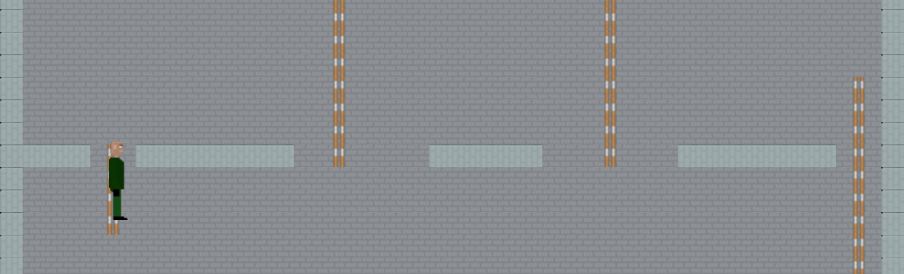
Заключение
Эта программа демонстрирует простоту создания игры c физическими явлениями на языке программирования Python с использованием библиотеки Arcade.

